Slide 1

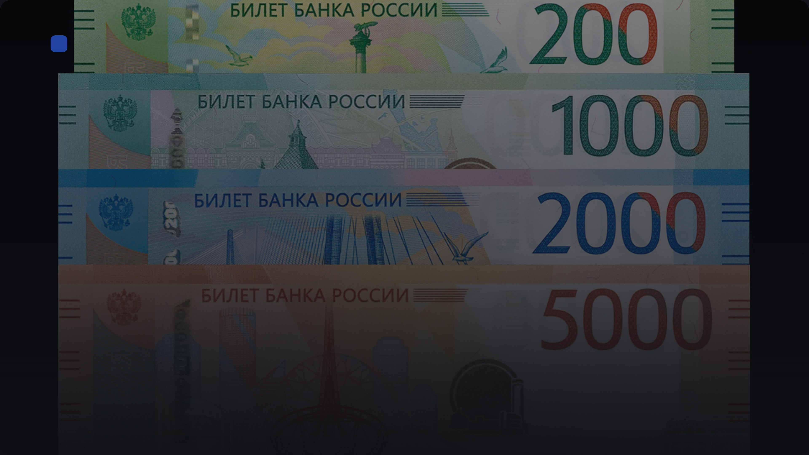
Финансовая грамотность
Образовательная презентация
Финансовая грамотность
Для школьников и студентов: деньги — это инструмент, а финансовая грамотность — навык, который помогает управлять ими и достигать целей.
Notes:
Здравствуйте! Сегодня поговорим о деньгах: откуда они берутся, как их правильно копить и тратить. Финансовая грамотность — это не скучные таблицы, а полезный навык, который поможет каждому из вас достигать своих целей.

Slide 2

История денег
Древний мир
Товарные деньги
Что такое деньги и откуда они берутся
Шкуры, ракушки, зерно — универсальные средства обмена
VII век до н.э.
Металлические монеты
Чеканка из золота и серебра, вес определял стоимость
X век
Бумажные купюры
Китайские деньги, обеспеченные государством
От древних ракушек до цифрового рубля: как менялись формы денег и кто сегодня их выпускает
XX век
Электронные деньги
Цифровые записи на счетах и безналичные переводы
Notes:
Деньги — это универсальный измеритель стоимости и средство обмена, их история насчитывает тысячи лет. Сначала люди использовали товары: шкуры, ракушки, зерно. Затем появились металлические монеты, позже — бумажные купюры, а в XX веке — электронные записи на счетах. Сегодня деньги выпускает Центральный банк, который контролирует их количество, чтобы сохранять ценность. Поэтому, планируя личный бюджет, важно помнить: деньги — это инструмент, и его ценность зависит от доверия к государству.

Slide 3

Планирование
Семейный бюджет: доходы, расходы и планирование
Накопления
20% — подушка безопасности, инвестиции, цели
Желания
30% — развлечения, хобби, кафе, путешествия
Необходимое
50% — жильё, продукты, транспорт, связь, здоровье
Правило популярной финансовой грамотности
Notes:
Семейный бюджет состоит всего из трёх частей: половину дохода мы тратим на необходимое — жильё, еду, транспорт, связь; 30% можно спокойно выделить на желания: кафе, хобби, путешествия; и минимум 20% лучше сразу откладывать — на подушку безопасности, крупные цели и будущее. Это правило 50/30/20 — простая рамка, которую легко запомнить: главное — вовремя записывать доходы и расходы, а дальше бюджет делается почти автоматически.

Slide 4

Финансовая подушка
Накопления и подушка безопасности
3–6 мес.
10–20%
150–300 тыс
Размер подушки
От дохода
запас на 3–6 месяцев расходов
рекомендуется откладывать
Пример подушки
при расходах 50 000 ₽ в месяц
Notes:
Подушка безопасности — это ваш страховой запас на случай непредвиденных обстоятельств: потери работы, болезни или крупных трат. Финансовые советники рекомендуют иметь подушку размером от трёх до шести месяцев ваших обычных расходов. Чтобы её сформировать, старайтесь откладывать 10–20% каждого дохода. Например, если ваши ежемесячные расходы составляют 50 тысяч рублей, то подушка должна быть от 150 до 300 тысяч. Главное — делать это регулярно и автоматически, например, настроив автоперевод на отдельный счёт.

Slide 5

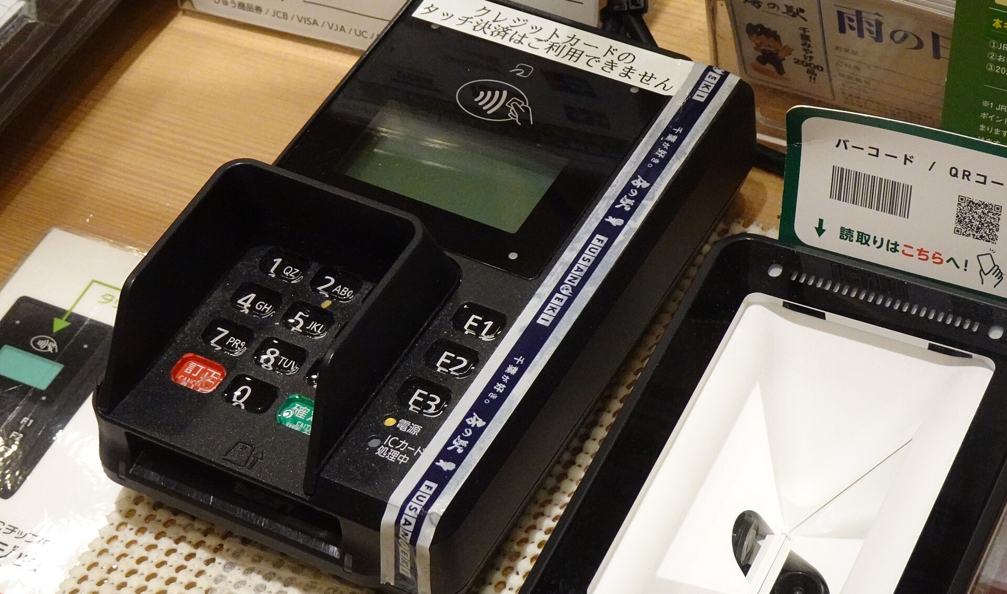
Банковская карта
Банковская карта: как она работает
Карта — это ключ к счёту в банке. Дебетовая карта использует ваши собственные деньги, кредитная — средства банка в рамках лимита. При безналичной оплате данные карты передаются в платёжную систему, которая проверяет их и списывает деньги. Для безопасности используются чип, CVV-код и одноразовые коды подтверждения.
Главное правило: не сообщайте никому CVV и коды из СМС.
Notes:
Посмотрим, что такое банковская карта и как она устроена изнутри. Главное отличие — дебетовая карта тратит ваши собственные деньги, а кредитная даёт средства банка в долг. Когда мы платим бесконтактно, терминал считывает данные чипа, платёжная система проверяет их и списывает сумму одним движением. Кажущаяся простота, однако, требует внимания: CVV-код и коды из СМС — это ключи от счёта, которые нельзя сообщать никому. При разумном использовании карта даёт удобство и кэшбэк, а при невнимательности — риски мошенничества. Поэтому дальше я расскажу о правилах безопасного использования карты.

Slide 6

Средняя максимальная ставка по вкладам в топ-10 банков, %
За два месяца ставка снизилась на 0,18 п.п.
Банк России, июль 2026
Notes:
Сейчас я покажу, как менялась средняя максимальная ставка по вкладам в крупнейших банках. По данным ЦБ, в мае она составляла 12,97%, а в июле уже 12,79%. Казалось бы, разница небольшая, но для вкладчика это ощутимо. Например, на сумме в миллион рублей за год это почти 18 тысяч рублей разницы. Поэтому важно следить за ставками и выбирать момент для открытия вклада.

Slide 7

Финансовая грамотность
Кредиты и долги: чем опасна рассрочка
Кредит
Рассрочка
Проценты платишь явно / Проценты включены в цену
Переплата = ставка × срок / Переплата = наценка на товар
Условия прописаны в договоре / Комиссии и страховки скрыты
ПСК виден в договоре / ПСК нужно рассчитать самому
Общее
И кредит, и рассрочка — это долг, который нужно вернуть вовремя
Notes:
Кредит — это заём с процентами, а рассрочка — его разновидность, где проценты часто прячут в цене товара или в страховках. Распространённое заблуждение: рассрочка — это бесплатно. На самом деле переплата может оказаться выше, чем по обычному кредиту, если не считать. Поэтому всегда смотрите полную стоимость кредита — ПСК — в договоре. Не оформляйте несколько кредитов одновременно, чтобы не попасть в долговую яму. И главное: любые заёмные деньги нужно возвращать вовремя, иначе будут штрафы и испорченная кредитная история.

Slide 8
Инфляция в России по годам
Годовая инфляция, % (по данным Росстата)
Целевой уровень ЦБ — 4%. Тренд на снижение: с 11,9% (2022) до 5,2% (2025).
Росстат, 2022–2025
Notes:
Инфляция — это когда цены растут, а деньги обесцениваются. Например, при годовой инфляции 10% на 1000 рублей сегодня вы купите столько же, сколько на 900 рублей через год. На графике видно, как менялась инфляция в России: с 11,9% в 2022 году она снизилась до 5,2% в 2025-м. Это хорошая динамика, но до целевого уровня Центробанка в 4% ещё далеко. Поэтому не стоит держать сбережения в наличных — их нужно защищать от инфляции. А о том, как не отдать деньги мошенникам, поговорим дальше.

Slide 9

Правила безопасности
Финансовое мошенничество и как не попасться
Финансовое мошенничество
По телефону
В интернете
Звонок «из банка»
СМС с просьбой кода
Фишинговые сайты
поддельные сообщения
Критерий: канал связи. Защита: коды и пароли — никому!
Notes:
Мошенники постоянно придумывают новые уловки, но все они сводятся к двум каналам — телефону и интернету. Самая популярная схема — звонок «из банка»: вам говорят о подозрительной операции и просят назвать код из СМС. В интернете чаще всего встречаются фишинговые сайты — поддельные страницы банков, куда вы сами вводите свои данные. Запомните главное: настоящий сотрудник банка никогда не спросит код или пароль. Если вам звонят с таким требованием — просто положите трубку и перезвоните в банк по официальному номеру. И никогда не переходите по ссылкам из подозрительных сообщений. Эти простые правила защитят ваши деньги.

Slide 10

Итоги
Пять правил финансовой грамотности
01
Ведите учёт доходов и расходов
Записывайте все траты, чтобы видеть, куда уходят деньги.
02
Откладывайте на подушку безопасности
Создайте резерв на 3–6 месяцев расходов.
Эти простые правила помогут управлять деньгами и избежать ошибок. Начните с малого — записывайте траты уже сегодня.
03
Сравнивайте условия вкладов и кредитов
Изучайте ставки и условия перед выбором.
04
Остерегайтесь мошенников
Не сообщайте коды и данные карт посторонним.
05
Повышайте финансовую грамотность
Читайте книги, статьи, учитесь управлять деньгами.
Notes:
Итак, мы прошли путь от базовых понятий до практических инструментов. Главное, что стоит вынести из сегодняшнего выступления — это пять простых правил. Ведите учёт своих доходов и расходов — это основа любого бюджета. Откладывайте на подушку безопасности, чтобы чувствовать себя уверенно. Всегда сравнивайте условия вкладов и кредитов, не берите первое попавшееся предложение. Остерегайтесь мошенников — не сообщайте никому свои данные. И постоянно повышайте свою финансовую грамотность. Начните с самого простого: уже сегодня запишите свои траты и посмотрите, куда уходят деньги.

